Slide 1


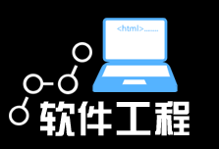
微软过程

Slide 2
微软过程（Microsoft Process, MP）
Microsoft公司自己独特的软件开发过程，综合了RUP和XP的许多优点，是对众多成功项目的开发经验的正确总结。
MSF的过程模型来自两个方面：
微软开发应用程序的过程；
一些有效的、公认的过程模型；
详细论述参见《微软软件开发解决方案框架》（第二版），麦中凡、陶伟编著，北京航空航天大学出版社

Slide 3
微软过程术语
项目前景（vision）与项目范围（scope）
项目前景是对项目要解决什么问题的开放性描述，它代表项目的远景目标
项目范围描述的是在项目的限制条件内，需要完成哪些具体的目标，主要是指所有特定的近期目标
功能说明书
阐释了软件每一个特性的功能和执行方式，以及所有特性的组合关系和整体架构
单页：概要性的描述所有产品特性的功能、性能及其在项目中的优先级
详细：从技术细节上详细描述如何实现所有的产品特性
程序经理
职责是在规定的项目资源、期限等限制条件下，确保产品能够如期发布。

Slide 4
微软过程的过程原则
项目计划应该兼顾未来的不确定因素
用有效的风险管理来减少不确定的因素的影响
经常生成过渡版本并快速地测试软件来提高产品的稳定性及可预测性
采用快速循环、递进的开发过程
用创造性的工作来平衡产品特性和产品成本
项目进度表应该具有较高的稳定性和权威性
使用小型项目组并发地完成开发工作，并设置多个同步点

Slide 5
微软过程的过程原则（续）
将大型项目分解成多个可管理的单元，以便更快地发布产品
用产品的前景目标和概要说明指导项目开发工作——先基线化，后冻结
避免产品走形
使用原型验证概念，对项目进行早期论证
把零缺陷作为追求的目标
里程碑评审会强调改进工作，避免相互指责

Slide 6
微软过程的组队原则
小型的、多元化的项目组
角色依赖和职责共享
专深的技术水平和业务技能
以产品发布为中心
明确的目标
客户的主动参与
分享产品的前景
所有人都参与设计
认真从过去的项目中吸取经验
共同管理、共同决策
项目组成员在同一地点办公
大型项目组也像小型项目组一样运转

Slide 7
微软过程的特点——与AP、RUP比较
微软过程的生命周期
每个生命周期发布一个递进的软件版本，各生命周期持续、快速地循环。
每个生命周期分为五个阶段，
构思阶段（Envisioning Phase）
计划阶段（Planning Phase）
开发阶段（Developing Phase）
稳定阶段（Stabilizing Phase）
部署阶段（Deploying Phase）
每个阶段均涉及产品管理、程序管理、开发、测试、发布各角色及其活动，各阶段结束于一个重要里程碑。

Slide 8
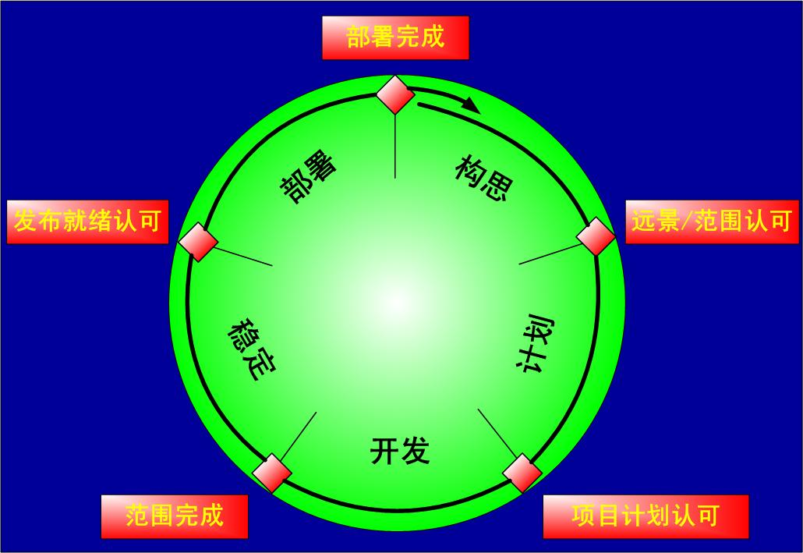
微软软件生命周期

Slide 10
微软软件生命周期
构思阶段——前景/范围认可里程碑
主要工作：
确定产品目标
获取竞争对手的信息
完成对客户和市场的调研分析
确定新版本产品应该具备的主要特性
确定相对于前一版本而言，新版本应该解决的问题和需要增加的功能
产品：
前景/范围说明书
风险评估说明书
项目组织结构说明书

Slide 11
微软软件生命周期
计划阶段——项目计划认可里程碑
主要工作：
根据产品目标编写系统的特性规格说明书，这份说明书主要描述软件特性、系统结构、各构件之间的相关性以及接口标准
从系统高层开始着手进行系统设计
描述整个系统的设计方案
绘制系统结构图
确定系统中存在的风险因素
分析系统的可重用性
划分出系统中的子系统，给出各个子系统和各个构件的规格说明
根据产品特性规格说明书制定产品开发计划
产品：
功能说明书
风险管理计划
项目总体计划书和总体进度表

Slide 12
微软软件生命周期
开发阶段——范围完成里程碑
主要工作：
编写程序代码和书写文档
产品：
源代码和可执行程序
安装脚本和用于发布的配置信息
已冻结的功能说明书
关于产品使用的支持要素
测试说明书和测试用例

Slide 13
微软软件生命周期
稳定阶段——发布就绪认可里程碑
主要工作：
测试和调试
产品：
黄金版本
版本注释
关于产品使用的支持要素
测试结果和测试工具
源代码和可执行程序
项目文档
里程碑评审记录

Slide 14
微软软件生命周期
部署阶段——部署完成里程碑
主要工作：
发布产品和解决方案，把项目移交到运营和支持人员手中
产品：
运营与支持信息系统
程序和过程
知识库、报告、日志
文档库，包含项目过程中产生的所有版本的文档、资源
所有项目文档的最终版本
下一步的工作计划

Slide 15
微软软件生命周期特点
相对RUP，微软过程可视为RUP的一个精简配置版本。
相对敏捷过程，微软过程是它的一个扩充版本，扩充了其每个生命周期内的各阶段的具体运作流程。

Slide 16
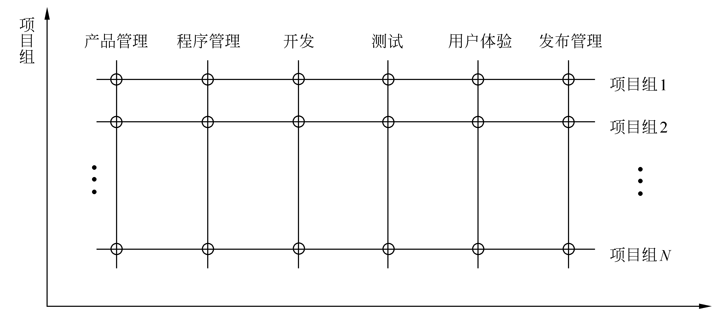
微软过程的人员
微软过程中的人员的职责分配与任务分配是按照RUP中的“角色”概念进行的。
整个人员的组织管理方式为一个矩阵结构。

Slide 17
微软过程的人员
角色划分：
产品管理角色：对外的用户需求管理职能
程序管理角色：项目组内部的综合管理职能
开发角色
测试角色
用户体验角色
发布管理角色

Slide 18
微软过程的人员
角色间的关系：
六种角色间的相互关系是对等的，角色间的关键协作方式是交流与沟通。

Slide 19
微软过程的人员
角色合并原则
项目组内的开发人员不能兼任其他角色
不要试图合并两个有明显利益冲突或制约关系的角色
 | 产品管理 | 程序管理 | 开发 | 测试 | 用户体验 | 发布管理
产品管理 |  | N | N | P | P | U
程序管理 | N |  | N | U | U | P
开发 | N | N |  | N | N | N
测试 | P | U | N |  | P | P
用户体验 | P | U | N | P |  | U
发布管理 | U | P | N | P | U
其中：“N”表示不能合并，“U”表示不建议合并，“P”表示可以合并

Slide 20
微软过程的人员
产品部门的行政组织结构——垂直式的专家管理模式
微软公司产品部门的行政组织结构

Slide 21
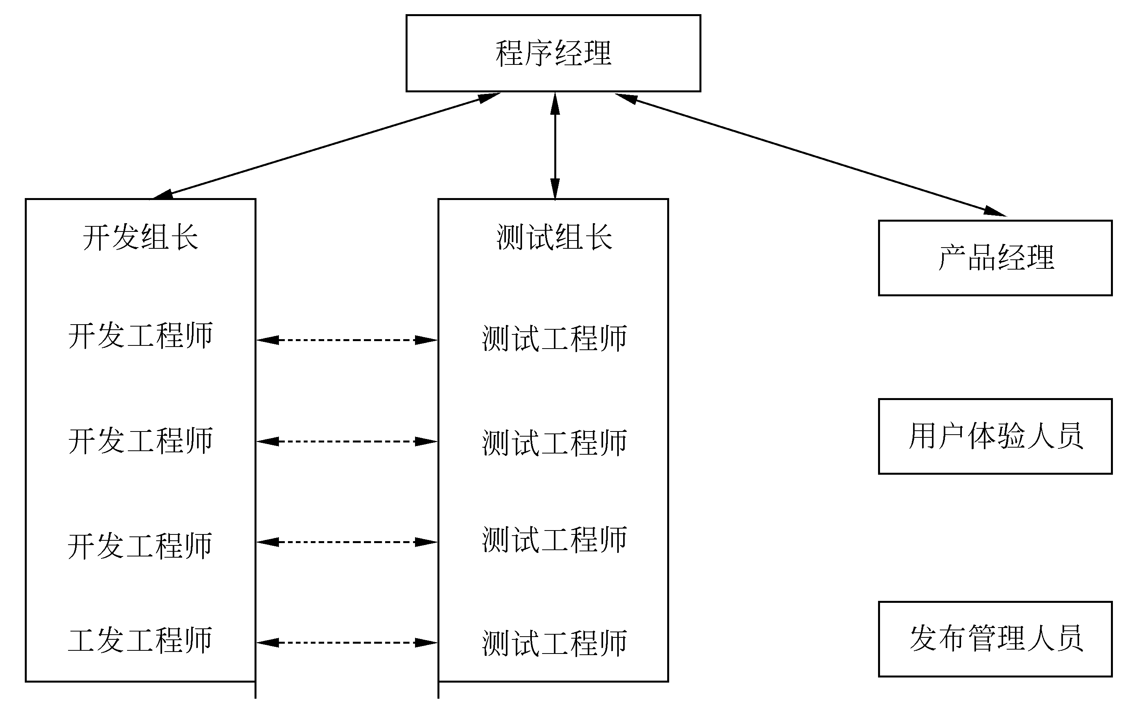
微软过程的人员
项目组的工作结构
微软公司项目组的工作结构

Slide 22
微软过程的人员及组织特点
结合了RUP和AP的优点，做了进一步的深化和发展
角色划分：提出了产品管理和程序管理这两种两权分立的角色；
角色的相互地位和交互关系：各角色相互平等，交互的关键是交流和沟通；
角色分配：角色合并原则
项目组规模和人员配备与管理方式：由专家式行政管理和小型化、多元化项目组组队方式构成的矩阵结构。

Slide 23
微软过程的方法
构思阶段
确定项目前景和项目范围两个项目目标
动态满足需求——先基线化、后冻结
计划阶段
以产品特性及其优先级指导整个项目

Slide 24
微软过程的方法
开发阶段
代码优化：算法优化、高信度计算
源代码管理：建立源代码的管理库
每日编译生成
稳定阶段
零缺陷管理
手工测试与自动测试结合
内部测试与外部测试结合

Slide 25
微软过程的生命周期、人员、方法和产品四要素间的关系
微软过程认为，过程的生命周期进度、人员及方法工具等项目资源、产品的功能与性能三者之间存在一种相互制约的均衡三角形关系
可调整
最佳
仅能接受
资源
Ⅴ
资源
进度
进度
Ⅴ
功能与性能
功能与性能
Ⅴ
项目均衡三角形
项目均衡矩阵

Slide 26
微软过程总结
微软过程是一套比较完整的软件过程模式，它针对商业环境下具有有限资源和时间约束的项目提供了一套操作性很强的成功经验总结。
敏捷过程
微软过程
Rational统一过程

Slide 27
关于经典软件过程模型
上述经典软件过程模型仅是实际中使用的模型的一部分；
应根据客户、用户、开发人员所处环境及解决问题的需要来定义和剪裁过程模型；
对于可能需要从多个角度来关注的开发过程，不能局限于一种过程模型。

Slide 28
作业
在你曾经经历过的软件开发任务中，采用的是近似于上面哪一种软件过程模型？有哪些主要的开发活动？有何应对后期需求变化的措施？
你认为在研究机构中，比如大学，进行的软件项目，所采用的软件过程模型与专门从事软件开发的公司所采用的模型有什么不同吗？
对你感兴趣的某个软件过程模型的某个（或某些）原则（或特点）发表一下自己的看法。

